Slide 1

漢字
LESSON 4
NGUYEN CUONG

Slide 2
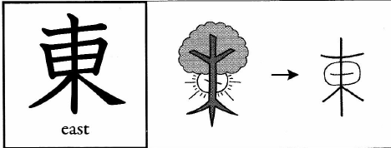
東
京
名
前
国
男
女
区
市
トウ
東
Tokyo
東京
とうきょう
Phía đông
東
ひがし
ひがし: phía đông
(ĐÔNG)
Notes:
（）: （）

Slide 3
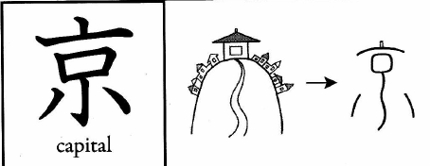
名
女
区
東
京
名
前
国
男
市
キョウ
京
東京
とうきょう
(KINH)

Slide 4
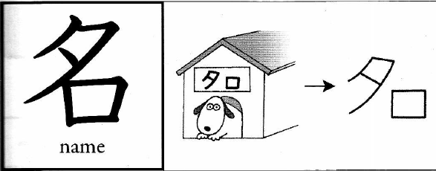
名
女
区
東
京
名
前
国
男
市
メイ
名
名人
めいじん
Danh nhân
tên
名
な
な
(DANH)
Notes:
（）（）:

Slide 5
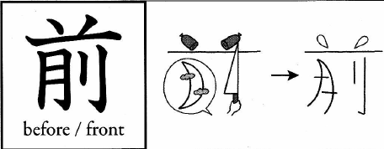
名
女
区
東
京
名
前
国
男
市
前
ゼン
まえ: phía trước
(TIỀN)

Slide 6
tên
名前
なまえ
ngày trước
前日
ぜんじつ
前
まえ
phía trước
Notes:
（）:
（）:
（）

Slide 7
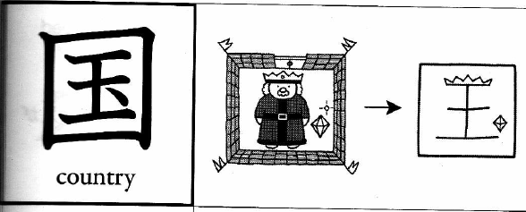
名
女
区
東
京
名
前
国
男
市
コク
国
くに: đất nước
(QUỐC)

Slide 8
Quốc ngữ
国語
こくご
Đất nước
国
くに
Notes:
（）: （）：

Slide 9
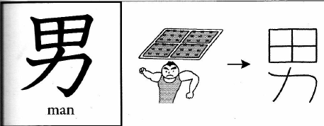
名
女
区
東
京
名
前
国
男
市
ダン
男
男の人
おとこのひと
おとこ: đàn ông, con trai
người đàn ông
(NAM)

Slide 10
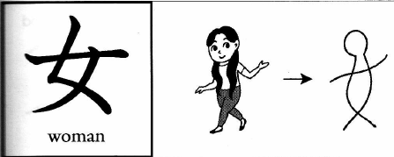
名
女
区
東
京
名
前
国
男
市
ジョ
女
女の人
おんなのひと
người phụ nữ
nam nữ
男女
だんじょ
おんな: con gái, nữ giới
(NỮ)
Notes:
+（）: +（）:

Slide 11
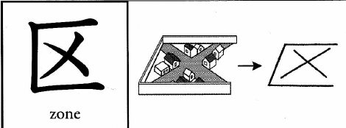
名
女
区
東
京
名
前
国
男
市
区
く: khu, quận
(KHU)

Slide 12
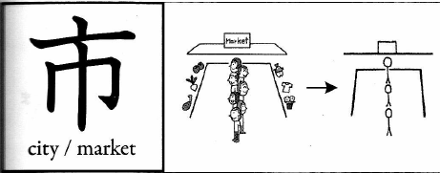
名
女
区
東
京
名
前
国
男
市
市
いち
ホーチミン市（し）：TP HCM
シ: thành phố
(THỊ)

Slide 13
CHỌN PHƯƠNG ÁN ĐÚNG
1.らいしゅう、ともだちと【東京】へ いきます。
ときょう
とうきょ
とぎょう
とうきょう

Slide 14
CHỌN PHƯƠNG ÁN ĐÚNG
2. ここに【なまえ】をかきます。
A. 名然
B. 名前
C. 名月
D. 名利

Slide 15
CHỌN PHƯƠNG ÁN ĐÚNG
3. 【男】
A. おとな
B. あとこ
C. おとこ
D. おんな
4. 【ひがし】
A. 東
B. 京
C. 梅
D. 毎

Slide 16
終わり
ありがとうございます。

